Slide 1
Вейвлет-функции
БГУИР, кафедра ЭВМ
Цифровая обработка сигналов и изображений
Подготовил: студент группы 250541 Бобрик Владимир

Slide 2
Введение
Традиционное преобразование Фурье имеет ограничения при работе с нестатичными сигналами
Фурье-анализ дает только глобальную информацию о частотном составе, но теряет информацию о том, когда эти частотные компоненты появляются во времени
Вейвлет-анализ обеспечивает локализацию сигнала по времени и по частоте
Notes:
Традиционное преобразование Фурье, которое долгое время было основным инструментом анализа сигналов, имеет существенные ограничения при работе с нестационарными сигналами. Главная проблема заключается в том, что Фурье-анализ дает только глобальную информацию о частотном составе, полностью теряя информацию о том, когда именно эти частотные компоненты появляются во времени.
Для анализа сигналов с резкими переходами, импульсами и локальными особенностями нам необходим метод, который обеспечивает одновременную локализацию как во времени, так и по частоте. Именно эта потребность и привела к развитию вейвлет-анализа.

Slide 3
Что такое вейвлет
Вейвлет (wavelet – «маленькая волна») – семейство функций, локализованных во времени и по частоте одновременно
Все вейвлеты конкретного семейства получаются из одного материнского вейвлета путем двух операций: масштабирования и сдвига.
Масштабирование позволяет анализировать сигнал на разных частотах
Сдвиг позволяет анализировать сигнал в разных временных точках.
Notes:
Итак, что же такое вейвлет? Термин "wavelet" переводится как "маленькая волна". Вейвлет представляет собой семейство математических функций, которые одновременно локализованы и во времени, и по частоте.
Ключевая идея заключается в том, что все вейвлеты конкретного семейства получаются из одного материнского вейвлета путем двух простых операций: масштабирования и сдвига. Масштабирование позволяет анализировать сигнал на разных частотах, а сдвиг — в разных временных точках.
Важнейшее преимущество вейвлетов — это адаптивное частотно-временное разрешение. Для высоких частот вейвлет узкий во времени, что дает точную временную локализацию. А для низких частот вейвлет становится шире, обеспечивая лучшее частотное разрешение.

Slide 4
Сравнение
Преобразование Фурье
Вейвлет-анализ
Показывает глобальный частотный состав сигнала
Не показывает, когда именно частотные компоненты возникают во времени
Лучше подходит для стационарных сигналов
Обеспечивает локализацию и по времени, и по частоте
Подходит для нестационарных сигналов с резкими переходами и импульсами
Использует разные масштабы анализа: высокие частоты — хорошее временное разрешение, низкие — хорошее частотное разрешение
Notes:
Преобразование Фурье хорошо определяет, какие частоты присутствуют в сигнале, но не показывает, в какой момент времени они возникают. Поэтому оно особенно удобно для стационарных сигналов, у которых спектральный состав почти не меняется со временем.
Вейвлет-анализ решает эту проблему, потому что одновременно сохраняет информацию и о времени, и о частоте. Это делает его особенно полезным для анализа нестационарных сигналов, содержащих скачки, импульсы и короткие переходные процессы. Кроме того, вейвлеты используют адаптивное разрешение: для высоких частот обеспечивается лучшая локализация по времени, а для низких — более точное частотное представление.

Slide 5
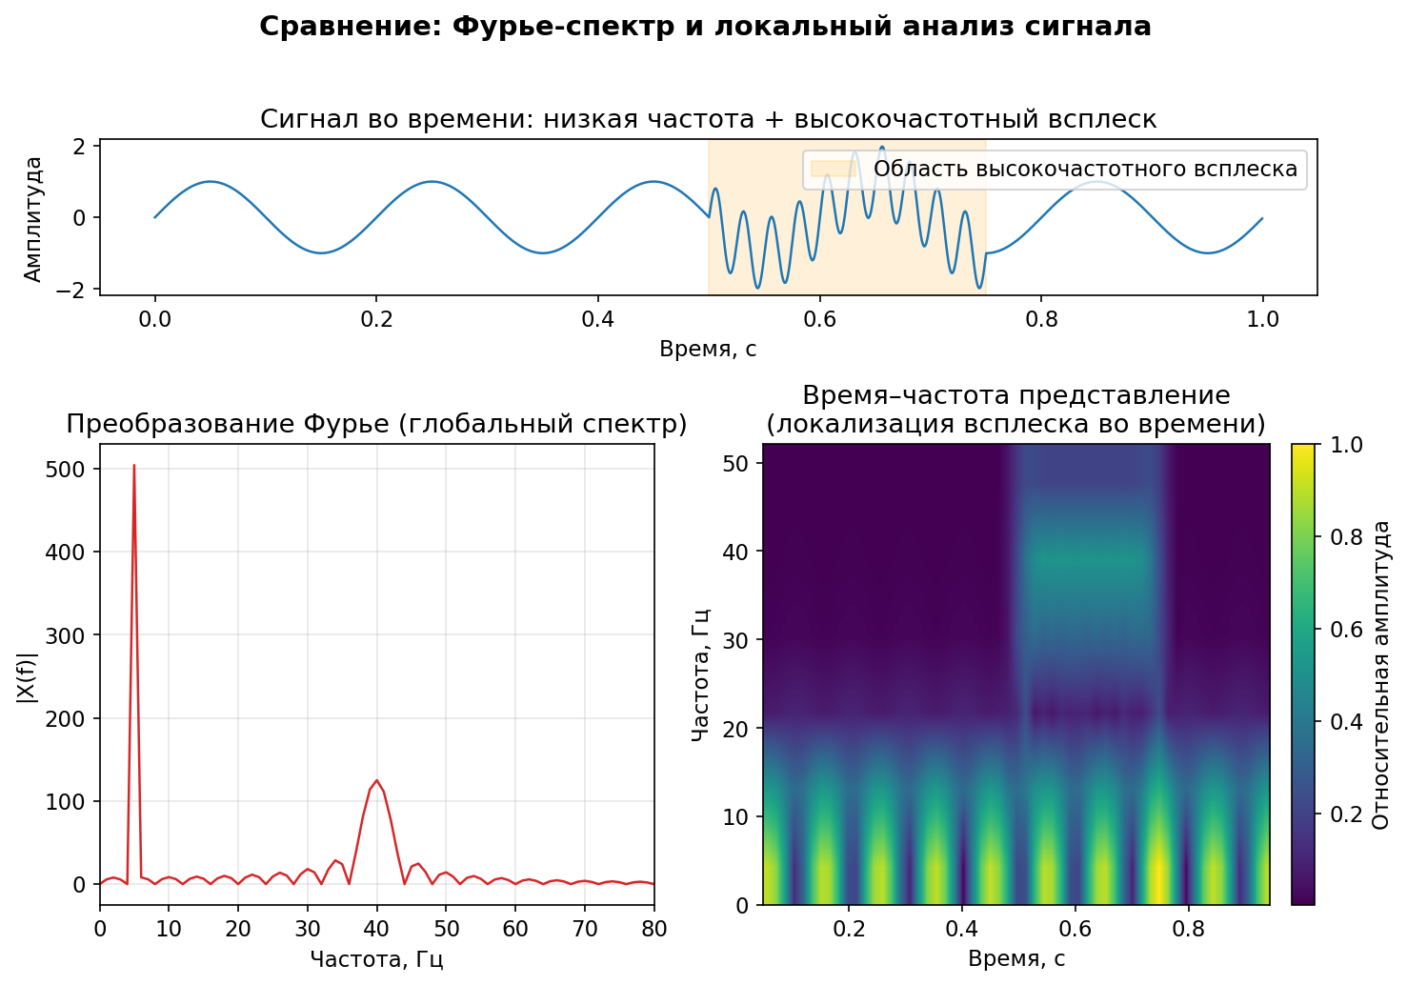
Notes:
Сверху показан исходный сигнал x(t):
почти на всем интервале идет медленная синусоида (низкая частота, 5 Гц); во второй половине появляется короткий высокочастотный “всплеск” (40 Гц), выделенный бежевой полосой.
По этому графику хорошо видно, когда возникает быстрый участок, но не видно точные частоты.
Слева внизу — модуль Фурье‑преобразования X(f) всего сигнала. Видно два заметных пика: один около 5 Гц, второй около 40 Гц — это и есть две частоты, присутствующие в сигнале. Но этот спектр глобальный: он показывает, какие частоты были в сигнале в целом, и никак не говорит, в какой момент времени появился высокочастотный всплеск.
Справа внизу — простая время–частотная карта: по горизонтали время, по вертикали частота, цветом показана относительная амплитуда в каждом окне. Низкая частота (~5 Гц) видна почти на всем интервале времени — она “горит” полосой внизу. Высокая частота (~40 Гц) появляется только в окнах вокруг 0.5–0.75 с, то есть она локализована и по частоте, и по времени.
Именно такую картинку по сути дает вейвлет‑анализ: мы видим не только какие частоты присутствуют, но и когда они возникают.

Slide 6
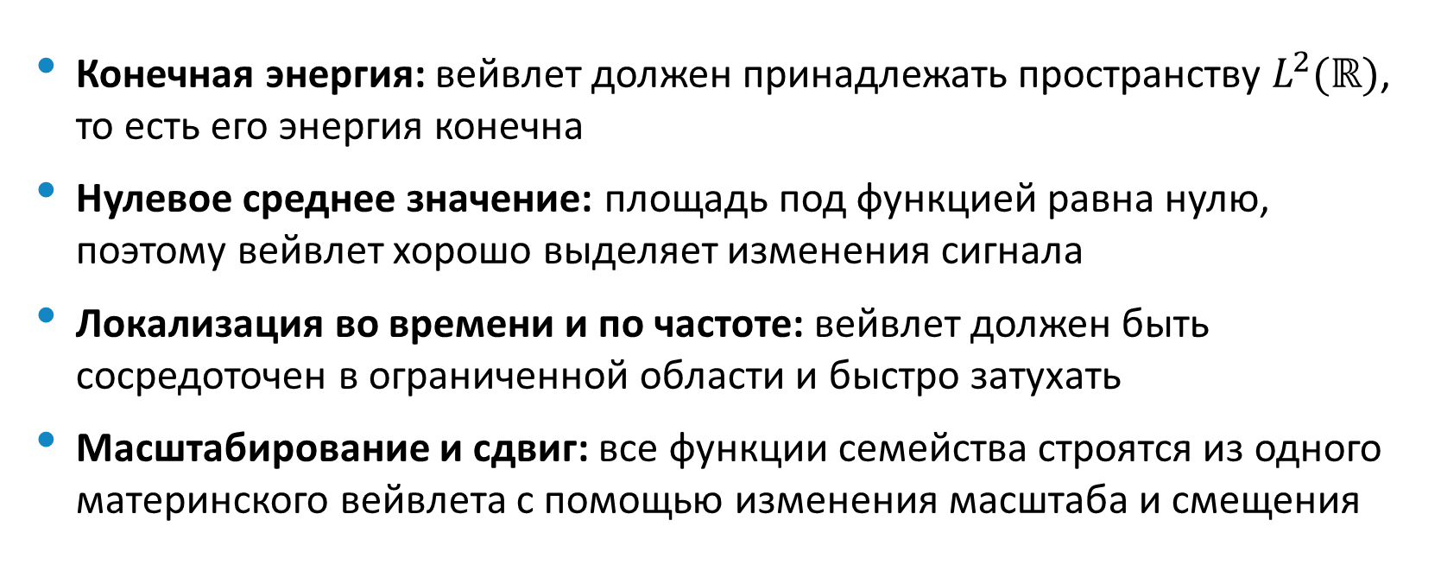
Математические свойства вейвлета
Конечная энергия: вейвлет должен принадлежать пространству $L^{2}(\text{ℝ})$, то есть его энергия конечна
Нулевое среднее значение: площадь под функцией равна нулю, поэтому вейвлет хорошо выделяет изменения сигнала
Локализация во времени и по частоте: вейвлет должен быть сосредоточен в ограниченной области и быстро затухать
Масштабирование и сдвиг: все функции семейства строятся из одного материнского вейвлета с помощью изменения масштаба и смещения
Notes:
Чтобы функция могла использоваться как вейвлет, она должна удовлетворять нескольким математическим условиям. Во-первых, вейвлет должен иметь конечную энергию, то есть быть квадратично интегрируемым. Это означает, что функция локализована и достаточно быстро убывает.
Во-вторых, среднее значение вейвлета должно быть равно нулю. Благодаря этому вейвлет хорошо реагирует не на постоянную составляющую сигнала, а именно на изменения, скачки и локальные особенности. В-третьих, важна локализация и во времени, и по частоте, что отличает вейвлеты от обычных синусоид Фурье.
Наконец, все элементы вейвлет-семейства строятся из одного материнского вейвлета при помощи двух операций: масштабирования и сдвига. Масштаб позволяет анализировать сигнал на разных частотных уровнях, а сдвиг — находить особенности в разных моментах времени.

Slide 7
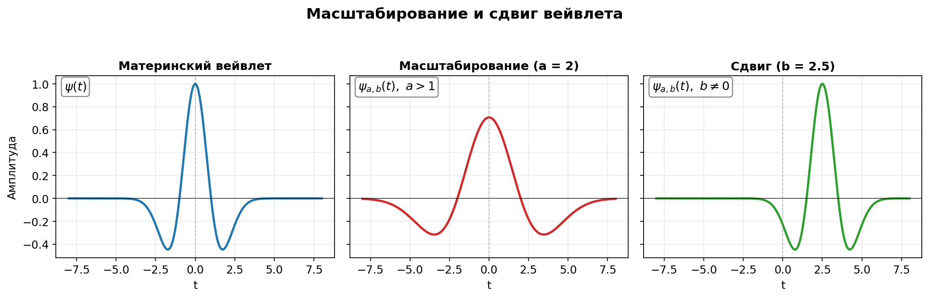

Математические свойства вейвлета
$${\text{ψ}}_{a,b}\left(t\right)=\frac{1}{\sqrt{\left|a\right|}}\text{ψ}\left(\frac{t−b}{a}\right)$$
Notes:
На рисунке показано, что все элементы вейвлет-семейства строятся из одной базовой функции — материнского вейвлета. Если изменить параметр масштаба a, вейвлет растягивается или сжимается по времени, что соответствует анализу разных частотных диапазонов. Если изменить параметр сдвига b, вейвлет перемещается вдоль оси времени и позволяет находить локальные особенности сигнала в разных точках.

Slide 8
Типы вейвлет-преобразований
Непрерывное вейвлет-преобразование (CWT)
Дискретное вейвлет-преобразование (DWT)
Масштаб и сдвиг изменяются непрерывно
Дает очень подробное время-частотное представление сигнала
Удобно для анализа и точной локализации переходных процессов
Требует больших вычислительных ресурсов и памяти
Масштабы выбираются дискретно, обычно как степени двойки.
Неизбыточно: число коэффициентов сопоставимо с числом отсчетов сигнала.
Эффективно для сжатия, шумоподавления и обработки в реальном времени.
Вычисляется быстро, в том числе с помощью алгоритма Малла.
Notes:
Существует два основных типа вейвлет-преобразования: непрерывное и дискретное.
Непрерывное вейвлет-преобразование, или CWT, использует непрерывный набор масштабов и сдвигов, поэтому обеспечивает очень подробное описание структуры сигнала во времени и по частоте. Оно особенно полезно для исследовательского анализа и точной локализации переходных процессов, но требует значительных вычислительных ресурсов
Дискретное вейвлет-преобразование, или DWT, использует дискретный набор масштабов, чаще всего основанный на степенях двойки. Такое преобразование гораздо эффективнее вычислительно, не является избыточным и поэтому широко применяется в задачах сжатия, шумоподавления и цифровой обработки в реальном времени. Практическая реализация DWT обычно опирается на алгоритм Малла, который использует разложение сигнала через фильтр-банки
CWT — для детального анализа, DWT — для практической обработки данных.

Slide 9
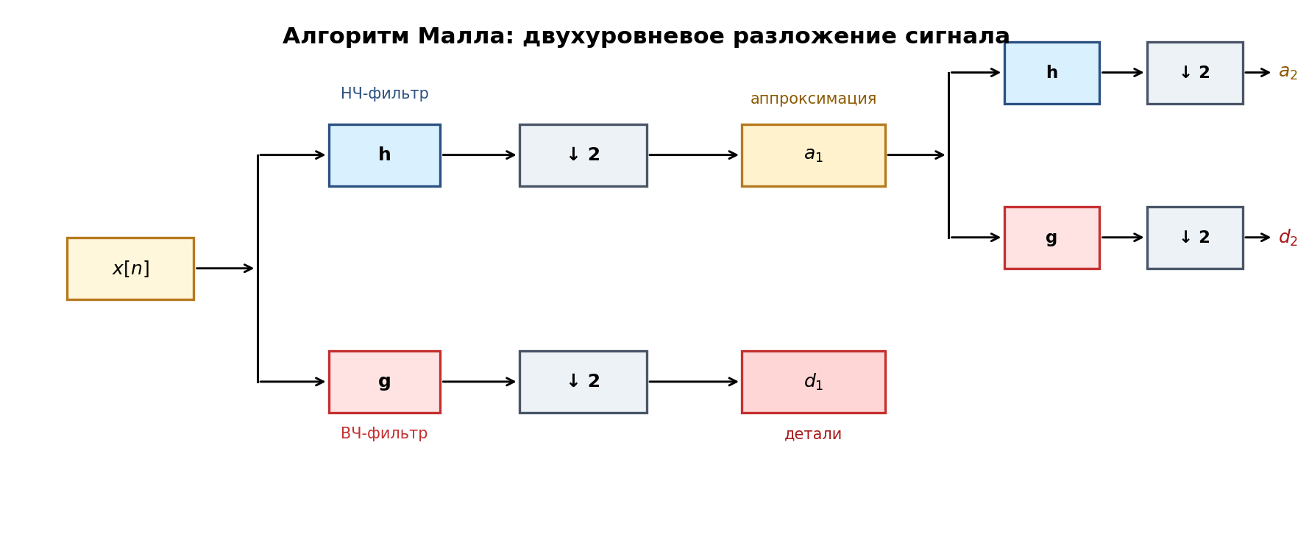
Алгоритм Малла – быстрое вейвлет-преобразование
На каждом уровне сигнал проходит через низкочастотный фильтр h и высокочастотный фильтр g
После фильтрации формируются аппроксимирующие коэффициенты a и детализирующие коэффициенты d.
Затем выполняется прореживание: из каждой последовательности берется каждый второй отсчет.
Процесс повторяется рекурсивно только для аппроксимации, образуя многоуровневое разложение.
Сложность алгоритма Малла — O(N)
Notes:
На схеме показан алгоритм Малла для двухуровневого разложения сигнала. Сначала входной сигнал проходит через низкочастотный и высокочастотный фильтры. После этого получаются аппроксимирующие коэффициенты, отражающие медленные изменения сигнала, и детализирующие коэффициенты, содержащие быстрые изменения и высокочастотные компоненты. Затем обе последовательности прореживаются, а дальнейшее разложение выполняется только для аппроксимации, что и образует пирамидальную структуру DWT.
Коэффициенты a показывают сглаженную часть сигнала, то есть его медленные и низкочастотные изменения. Коэффициенты d, наоборот, выделяют детали — быстрые скачки, пики и другие высокочастотные особенности. При этом d1​ соответствует самым мелким и быстрым деталям, а d2​ уже описывает детали более крупного масштаба.
Если, например, a1=3, это значит, что после прохождения через низкочастотный фильтр и прореживания в этом месте обнаружена довольно сильная низкочастотная, сглаженная составляющая сигнала. То есть на данном участке сигнал имеет заметный общий уровень или плавный тренд, который хорошо проходит через НЧ-ветвь. Если бы a1 было близко к нулю, это означало бы, что выраженной “гладкой” составляющей в этом фрагменте почти нет. А если a1​ отрицательное, то это уже говорит о той же сглаженной компоненте, но с противоположным знаком относительно выбранного базиса и фильтра.
Аналогично, если d1=3, это означает, что в данном месте есть сильная высокочастотная деталь: резкий скачок, быстрый перелом, пик или короткое колебание. Если d1​ около нуля, значит на этом масштабе заметных быстрых изменений почти нет. Знак тоже важен: положительное и отрицательное значение показывают направление локального изменения, то есть условно “вверх” или “вниз” относительно формы анализирующего вейвлета.

Slide 10
Основные семейства вейвлетов
Хаар — самый простой вейвлет, хорошо подходит для резких скачков
Добеши (dbN) — компактный носитель, ортогональность, широко используются на практике.
Симлеты (symN) — более симметричная версия вейвлетов Добеши.
Койфлеты (coifN) — обладают хорошими моментными свойствами, удобны для более точного анализа гладких сигналов.
Морле / Мексиканская шляпа — непрерывные вейвлеты, часто применяются для анализа локальных особенностей и спектрально-временной структуры
Notes:
Существует несколько основных семейств вейвлетов, и каждое из них имеет свои особенности. Вейвлет Хаара является самым простым и хорошо подходит для сигналов с резкими скачками. Вейвлеты Добеши широко применяются на практике благодаря компактному носителю и хорошим вычислительным свойствам.
Симлеты являются более симметричной версией вейвлетов Добеши, а койфлеты обладают улучшенными моментными свойствами и удобны для анализа более гладких сигналов. Для непрерывного анализа часто используют вейвлеты Морле и Mexican Hat, которые хорошо выявляют локальные пики и особенности сигнала. Таким образом, выбор семейства зависит от того, что именно нужно выделить в сигнале: резкие переходы, гладкий тренд или локальные структуры.

Slide 11
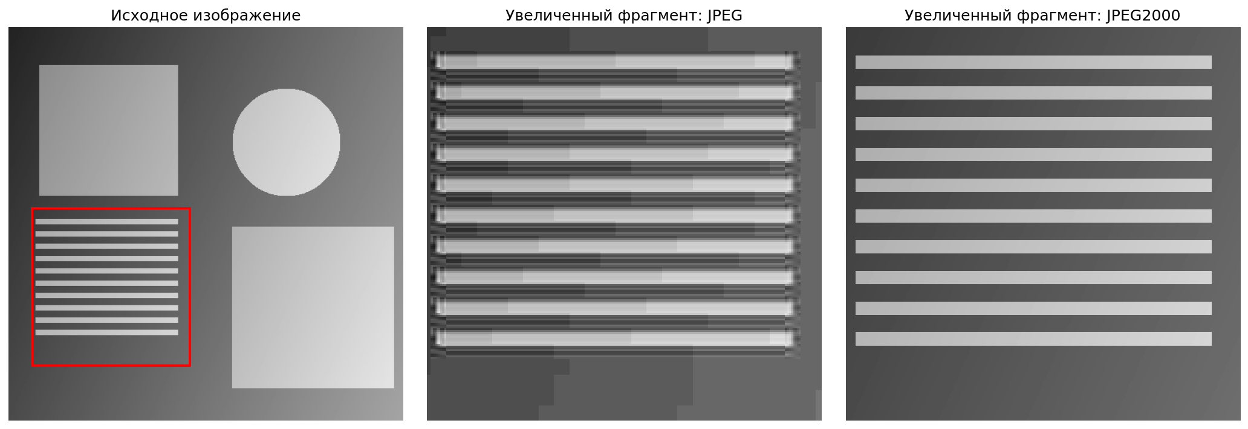
Применение вейвлетов: сжатие изображений в JPEG2000
JPEG2000 использует дискретное вейвлет-преобразование
Вейвлетное сжатие уменьшает блочные артефакты, потому что анализирует изображение многомасштабно, а не по фиксированным блокам 8×8 как в обычном JPEG
Для сжатия с потерями применяется вейвлет CDF 9/7, а для сжатия без потерь — LeGall 5/3
JPEG2000 особенно важен для медицинской визуализации, где нужно уменьшать объем данных без потери диагностически значимых деталей
Notes:
Обычный JPEG делит изображение на блоки 8×8, поэтому при сильном сжатии становятся заметны границы между блоками. JPEG2000 работает через вейвлет-разложение по масштабам, поэтому переходы между областями изображения получаются более плавными, а качество при высоком сжатии оказывается лучше. В реферате отдельно отмечено, что этот подход оказался особенно полезен в медицинских изображениях и поддерживается в DICOM.

Slide 12
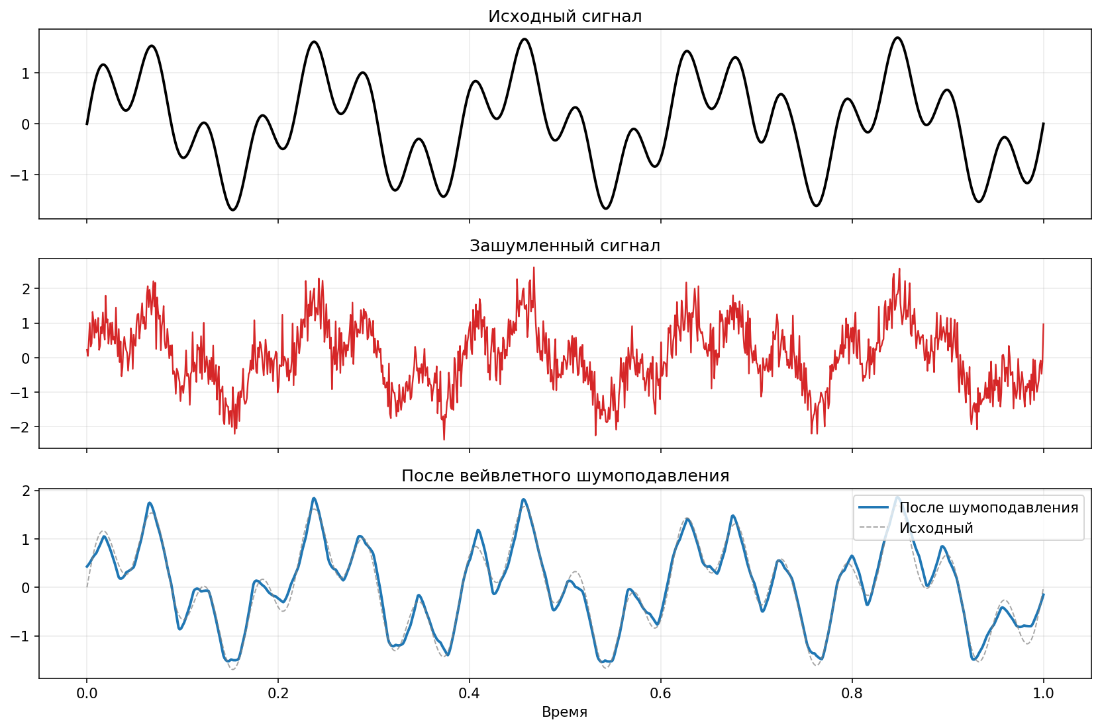
Применение вейвлетов: шумоподавление сигналов
Шум обычно проявляется как высокочастотная компонента малой амплитуды, распределенная по разным масштабам
Сначала для зашумленного сигнала вычисляют дискретное вейвлет-преобразование
Затем выполняют пороговую обработку коэффициентов: шумовые коэффициенты обнуляют или уменьшают
После обратного вейвлет-преобразования получают сигнал с меньшим уровнем шума и сохраненной полезной структурой
Notes:
Вейвлеты удобны тем, что полезный сигнал и шум часто расходятся по коэффициентам разложения, поэтому шум можно подавлять не во всем сигнале сразу, а выборочно. Сначала сигнал раскладывается в вейвлет-коэффициенты, затем малые коэффициенты, связанные с шумом, подавляются, после чего выполняется обратное преобразование. Именно это делает вейвлетное шумоподавление более аккуратным, чем грубая фильтрация, особенно для нестационарных сигналов.
При мягкой пороговой обработке хорошие результаты показывают, например, Coif5 и Sym4, а уровень декомпозиции обычно выбирают в пределах 2–8 уровней.

Slide 13
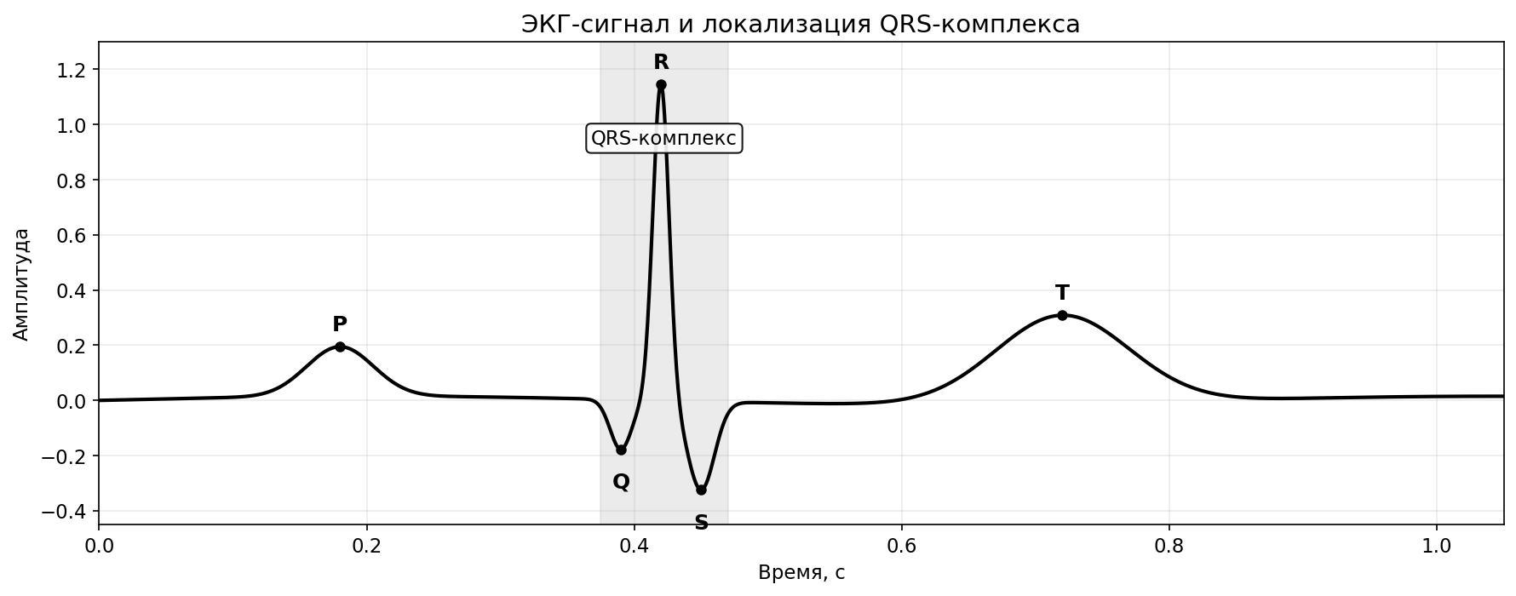
Применение вейвлетов: анализ ЭКГ
ЭКГ содержит информативные компоненты на разных временных масштабах: быстрые и медленные изменения сердечного цикла.
Вейвлет-преобразование позволяет выявлять локальные особенности сигнала, например QRS-комплекс.
Метод обеспечивает точную временную локализацию сердечных событий.
Вейвлет-анализ применяют для обнаружения аритмий, преждевременных желудочковых сокращений и оценки вариабельности сердечного ритма.
Упрощенные дискретные вейвлет-преобразования используются в кардиостимуляторах и дефибрилляторах.
Notes:
ЭКГ — нестационарный сигнал, в котором важны и форма, и момент появления характерных элементов, поэтому вейвлеты здесь удобнее обычного спектрального анализа. Особенно ценно то, что метод позволяет не просто увидеть частотные компоненты, а локализовать во времени QRS-комплекс и другие диагностически важные участки.

Slide 14
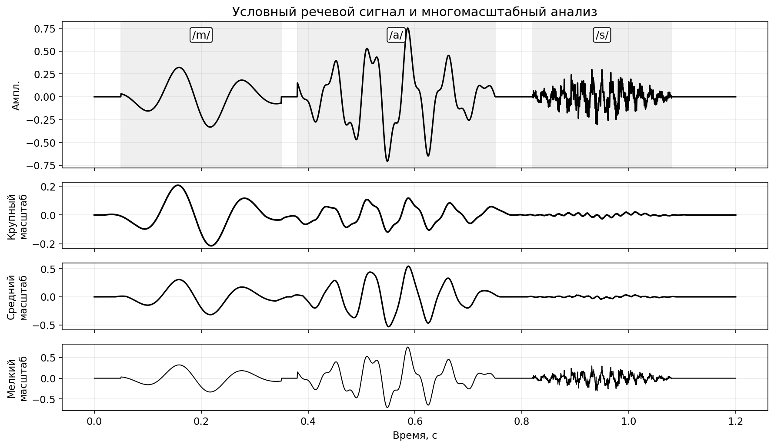
Применение вейвлетов: распознавание речи
Вейвлет-анализ хорошо подходит для речевых сигналов, потому что они нестационарны и содержат признаки на разных масштабах.
Работа вейвлетов близка к биологическому принципу слуха: высокие частоты анализируются с лучшим временным разрешением, низкие — с лучшим частотным.
Вейвлет-преобразование позволяет выделять характерные признаки отдельных фонем.
Вейвлеты помогают уменьшить проблему дикторозависимости и применяются в системах помощи людям с нарушениями речи.
Notes:
Речевой сигнал является нестационарным, поэтому его нельзя полноценно описать только глобальным спектром. Вейвлет-преобразование позволяет выделять признаки фонем на разных временных масштабах и тем самым точнее анализировать структуру речи. Одни фонемы имеют более плавный характер, а другие содержат короткие высокочастотные участки, поэтому многомасштабный анализ здесь особенно полезен. Дополнительное преимущество состоит в том, что такой подход хорошо согласуется с естественной обработкой звука человеческим слухом.

Slide 15
Преимущества и ограничения вейвлет-методов
Преимущества
Ограничения
Адаптивное частотно-временное разрешение для анализа нестационарных сигналов.
Хорошее выявление локальных особенностей: разрывов, пиков, скачков.
Разреженное представление сигнала, полезное для сжатия и шумоподавления.
Высокая вычислительная эффективность DWT и возможность точной реконструкции.
Нет универсального правила выбора подходящего вейвлета для любой задачи.
Возможны граничные эффекты при обработке сигналов конечной длины.
Непрерывное вейвлет-преобразование требует больших вычислительных ресурсов.
DWT неинвариантно к сдвигу, а фазовая информация представлена ограниченно.
Notes:
Существует два основных типа вейвлет-преобразования: непрерывное и дискретное.
Непрерывное вейвлет-преобразование, или CWT, использует непрерывный набор масштабов и сдвигов, поэтому обеспечивает очень подробное описание структуры сигнала во времени и по частоте. Оно особенно полезно для исследовательского анализа и точной локализации переходных процессов, но требует значительных вычислительных ресурсов
Дискретное вейвлет-преобразование, или DWT, использует дискретный набор масштабов, чаще всего основанный на степенях двойки. Такое преобразование гораздо эффективнее вычислительно, не является избыточным и поэтому широко применяется в задачах сжатия, шумоподавления и цифровой обработки в реальном времени. Практическая реализация DWT обычно опирается на алгоритм Малла, который использует разложение сигнала через фильтр-банки
CWT — для детального анализа, DWT — для практической обработки данных.

Slide 16
Спасибо за внимание!
Студент группы 250541 Бобрик Владимир

